Slide 1
§4.5 扩散的微观机制
一 体扩散（或称晶格扩散）
1．直接交换扩散（或称易位机制）
直接交换扩散
相邻直接交换
环形直接交换
相邻直接交换扩散：
指固体中原子依赖热运动，使相邻的两个原子互换位置而产生扩散现象。但这样简单交换将在晶体中产生很大的瞬间畸变，原子迁移时需克服极大的扩散活化能（例 10eV等），这样扩散方式通常情况下是难以实现的。
环形直接交换：指固体中多个原子同时产生环形的位置交换。计算结果显示，这种扩散方式所需激活能较小（例 4原子环形扩散时E=4.0eV），而且参与的原子数越多，所需激活能越小。这种扩散方式实际材料研究中也有发现。（略）

Slide 2
Interstitial Atomic diffusion across a 4-coordinated lattice. Note that the atoms often block each other from moving to adjacent sites. As per Fick’s law, the net flux (or movement of atoms) is always in the opposite direction of the concentration gradient.

Slide 3
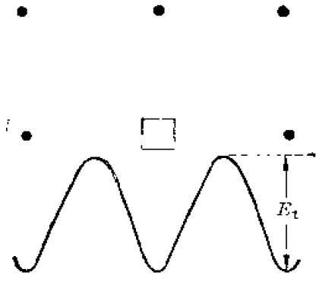
2．空位扩散
空位扩散是以空位为机制的扩散（即原子的扩散过程是通过空位的迁移来实现的），空位扩散机制如后图所示。
b
a
空位机制和间隙机制示意图（a）空位机制（b）间隙原子机制
空位所在的地方是能量最低处。相邻原子若要跃入该空位，则必须克服周围原子所形成的势差。

Slide 4
通过热振动能量的涨落，空位相邻的原子有一定几率获得E₁的能量而跳到空位上，则原子和空位分别产生相反方向的迁移运动
根据Boatsman分布，温度T时原子具有能量为E₁的几率与
成正比，
则空位相邻原子在单位时间内越过势差的而跃入空位的几率q‘也与
成正比：

Slide 7
空位扩散机制是材料中极为普遍的扩散方式（根据理论计算
低于其他机制）。
对材料中许多具体问题中的现象都与空位机制有关。
例：氧化物体系材料的制备、结构、性能、应用学与温度、气氛（氧分压）有关。这与氧化物中存在的氧空位及有关扩散行为紧密相联系。典型如半导体氧化物陶瓷。
〈业已证明氧空位扩散机制常是材料中最重要的扩散〉

Slide 8
3．填隙扩散
填隙扩散指一个原子由正常位置（格点位置）进入填隙位置，继而由一个填隙位置进入相邻填隙位置的扩散现象。正常格点原子跃到间隙位置即形成填隙原子缺陷，则其几率为：
按照如前面同样分析方法，填隙原子在单位时间内由一个填隙位置跳到相邻填隙位置的几率为：

Slide 10
①．通常可以想象，若存在填隙原子A，则其向周围迁移时可能的选择要多于空位（因为晶格中空间隙位置可认为是无穷多的，而空位的情况则刚好与之相反）。
②．以上三种方式均为晶体中自扩散或无规行走方式进行的扩散（基本假设：（类似布朗运动）①原子跃迁几率 与浓度或浓度梯度状况无关。②跃迁是完全自由的、无规的（即前一次跃迁与后一次跃迁无关，且向各个方向都可能。

Slide 11
4．杂质扩散的扩散机制
杂质原子由于同基体原子的差异（例 种类、半径等）。同上述固有原子的自扩散行为有所不同，杂质原子扩散与其在晶体中的位置有关。
占据晶体间隙
杂质原子在晶体中的位置
取代固有原子位置（正常格点）
1 杂质原子占据间隙
这种情况通常在杂质原子半径小于基质（固有原子）半径时发生。

Slide 12
2 杂质原子取代固有原子
通常其D>D₁（自扩散、空位），因为因半径大小差异，杂质原子周围产生畸变区，在近邻出现的机率增大，故杂质原子按空位扩散机制迁移，且D增大。
3 适应修正

Slide 13
二、短路扩散
短路扩散：晶体中原子沿晶体的表面、界面、位错的扩散称为短路扩散。
晶体表面、界面、都存在共同特点：是周期性丧失、中断或被破坏的区域，普遍存在原子排列紊乱、原子失配、电荷不平衡等状况。是晶体中高缺陷密度区域，与体内周期性排布的原子相比（至少是理论上的）。其能量状态或运动状态有明显不同，这对其扩散行为产生影响。

Slide 14
表面（固—气表面）：原子最具活力。
（surface）（bulk）
界面、位错：原子具有高活性。
或
（dislocation，grainboundary）
直观地说：短路扩散较体扩散要快的多（“扩散快速 ”）

Slide 15
对体扩散和短路扩散的讨论
1在不同温度范围内、起主导作用的扩散机制不同。
温度较低时：短路扩散
温度较高时：体扩散
2扩散中质量传递的有效性
再大多数情况下，体扩散是质量传递或传输更有效的方式，即使在低温下短路扩散过程质量传递的有效截面要小的多。
3 短路扩散的重要意义
短路扩散在许多情况下引起许多体扩散所不能实现的材料现象。

Slide 16
通常，一维和二维缺陷被认为是材料中的短路，例如位错线、位错壁、晶界（即不同取向晶粒之间的界面）和相边界（即不同相之间的界面，甚至可以是相同取向的）。此外，这种缺陷是三重线或三重结，即三个不同取向的晶粒在多晶材料中相遇的线，以及自由表面，见图，其中绘制了可能的短路路径。
多晶材料中可能充当短路路径的缺陷的示意图：位错线q；晶界，例如ABCD one；三线作为AD一；以及相边界作为相a和相b之间的界面

Slide 17
纯Ag体相扩散速率Dv、沿位错扩散速率Dd、长晶界扩散速率Dgb和真空表面扩散速率Ds的实验数据比较。一般来说，温度标度以Ag的熔点Tm=1235 K为标准

Slide 18
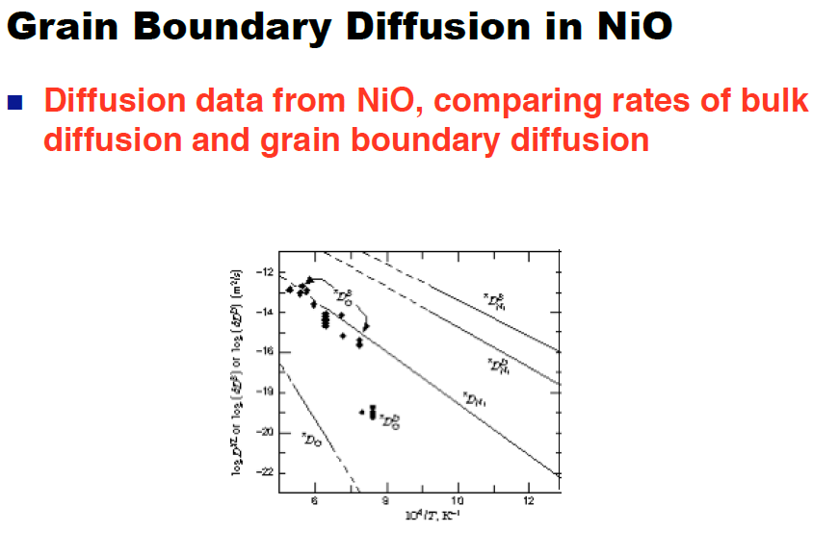

Slide 19
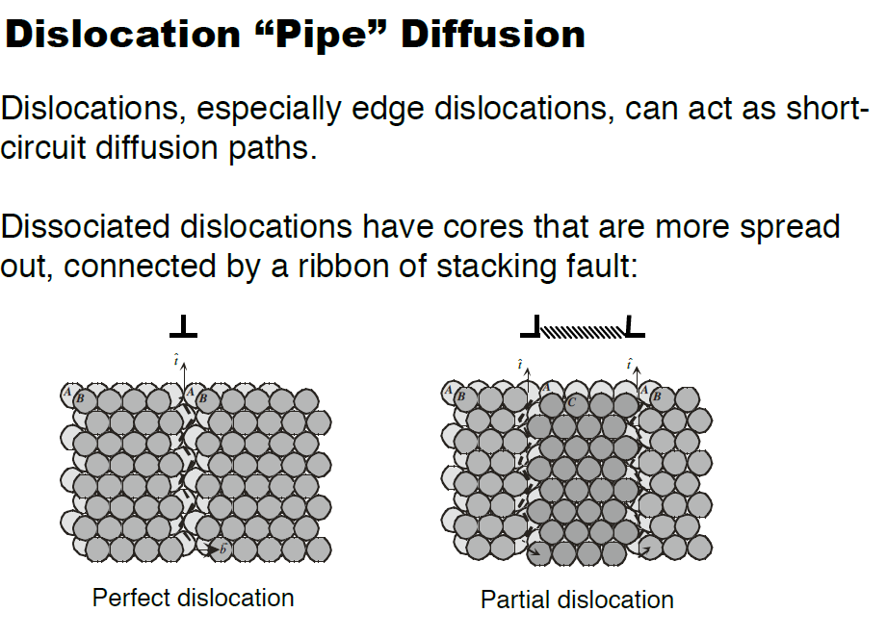

Slide 20
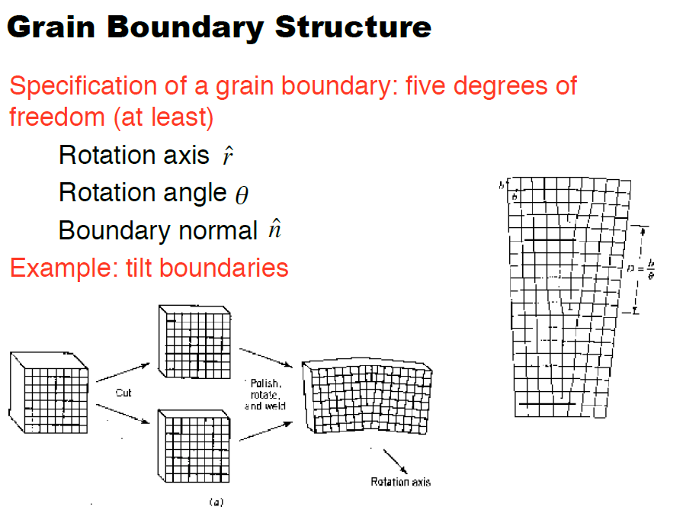

Slide 21
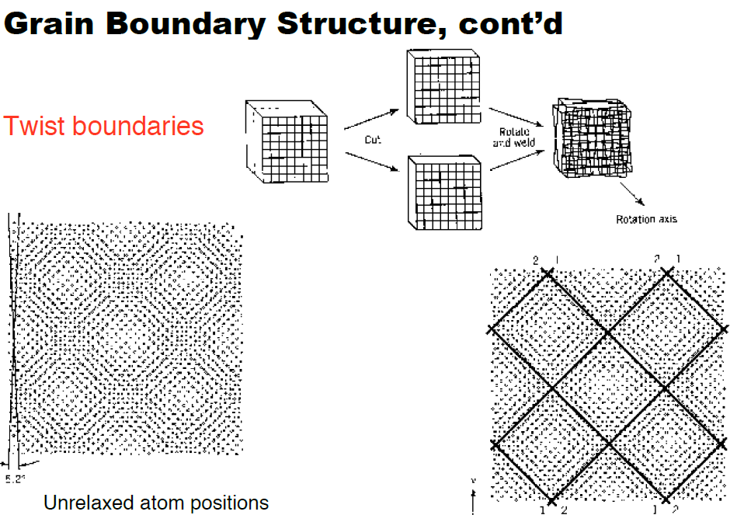
Relaxed atom positions

Slide 22
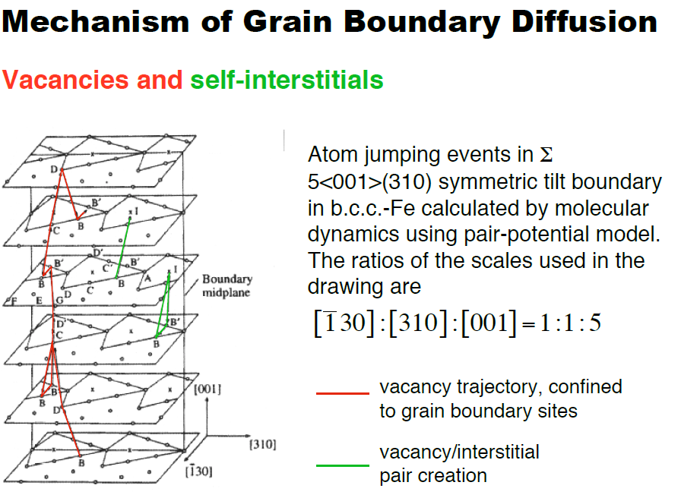

Slide 23
questions
1取代杂质原子扩散系数大于自扩散系数的原因是什么

Slide 24
2为什么自扩散系数的理论值比实验值小得多

Slide 25
3列出A+B–离子晶体的导电机制

Slide 26
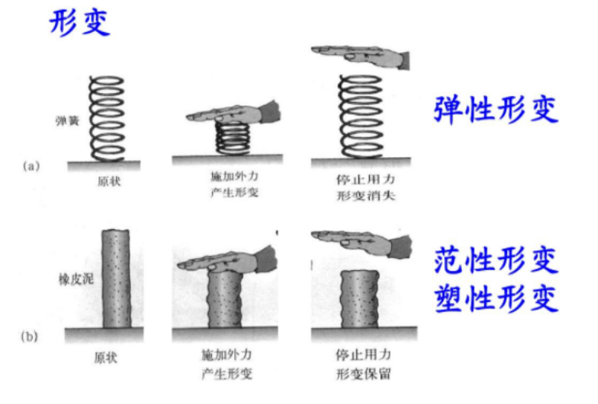
4弹性变形和塑性变形有什么区别

Slide 27
5为什么金属在淬火后会变硬
我们已经知道 晶体的一部分相对于另一部分的滑移 , 实际是位错线的滑移 , 位错线的 移动是逐步进行的 , 使得滑移的切应力最小 . 这就是金属一般较软的原因之一 . 显然 , 要 提高金属的强度和硬度 , 似乎可以通过消除位错的办法来实现 . 但事实上位错是很难消除 的. 相反 , 要提高金属的强度和硬度 , 通常采用增加位错的办法来实现 . 金属淬火就是增 加位错的有效办法 . 将金属加热到一定高温 , 原子振动的幅度比常温时的幅度大得多 , 原 子脱离正常格点的几率比常温时大得多 , 晶体中产生大量的空位、 填隙缺陷 . 这些点缺陷容 易形成位错 . 也就是说 , 在高温时 , 晶体内的位错缺陷比常温时多得多 . 高温的晶体在适 宜的液体中急冷 , 高温时新产生的位错来不及恢复和消退 , 大部分被存留了下来 . 数目众 多的位错相互交织在一起 , 某一方向的位错的滑移 , 会受到其它方向位错的牵制 , 使位错 滑移的阻力大大增加 , 使得金属变硬 .

Slide 28
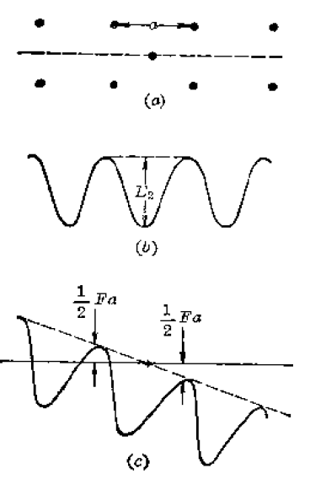
4.6 热缺陷在外力作用下的运动
一、热缺陷在外力作用下的运动
1．设一填隙原子的运动状况如图
在无外力作用下，各个位置上势能是对称的 如图（b）。则该填隙原子向左右跃过势差E而运动的几率均为
若存在外力作用，则势能变为
填隙原子左端势差增高

Slide 29
P_{左}
P_{右}
则向右迁移的净几率（步数）：
P_{净}=P_{右}—P_{左}（>0）
=
=

Slide 30
2．同理对空位也有，向右运动的速度
负号指原子移动方向和空位移动方向相反，即原子运动方向与F方向相同，向右，而空位则与F方向相反，向左。
显然，这种在外力作用下的运动与前述的无规运动不同，将产生净输送或传递（即传质过程）如果对于质点荷电的离子晶体而言，若外场为电场，则在电场驱动下荷电离子的定向运动则引起导电现象。

Slide 31
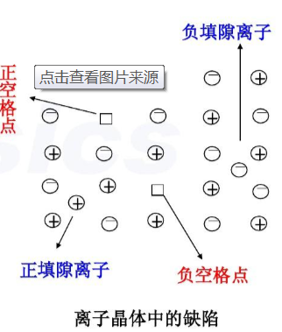
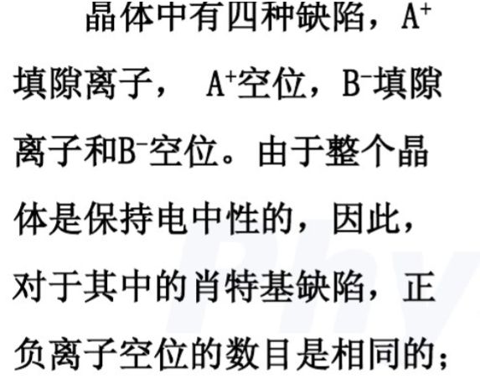
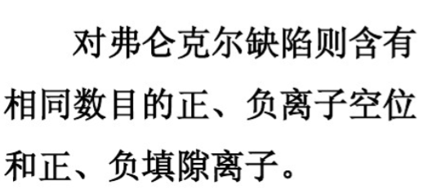
离子晶体的导电性（AB型）
A⁺空位，B⁻空位
离子晶体点缺陷有：
A⁺空位，B⁻填隙离子

Slide 32
对于这种在外场作用下，在原有无规运动基础上附加的平均设为漂移运动。
（引起的电流为漂移电流，例PN结，漂移运动—扩散运动）

Slide 33


Slide 34
若不考虑填隙离子的形成或在定向运动条件下

Slide 35


